Slide 1


Slide 2





Follow us!
linkedin.com/company/angular-rome
fb.me/angularRome
@AngularRome
bit.ly/angularRomaSlack
https://bit.ly/3ncuoaP
@angularrome

Slide 3




Giorgio Galassi
Senior Frontend Developer
ged.galassi@gmail.com
https://medium.com/@giorgio.galassi
https://github.com/giorgiogalassi
it.linkedin.com/in/giorgiogalassi

Slide 4

Sviluppo Ibrido - Overview
Lo Sviluppo Ibrido permette di creare applicazioni che, con la stessa code base, funzionano perfettamente su tutte le piattaforme (Browser, Android, iOS, Desktop)
In questo spazio analizzeremo i seguenti strumenti, usati per lo sviluppo di applicazioni Ibride:
Ionic Framework,
Plugin,
Capacitor.

Slide 5
Argomenti
Ionic Framework
Insieme di utility che, usato in combinazione con Angular, favorisce lo sviluppo ibrido
02
01
Plugin
Strumenti utilizzati per interagire con l’hardware
03
Capacitor
Framework open source per sviluppo cross-platform

Slide 6



Concetti chiave
Breve descrizione
Plugin
Layer di codice che mette in comunicazione l’hardware nativo con la nostra WebApp
Framework Ibridi
Strumenti che permettono lo sviluppo cross platform, con una sola codebase
Capacitor
Capacitor è un cross-platform native runtime che facilita la creazione di applicazioni Ibride che funzionano come se fossero Native

Slide 7
Plugin
Definizione
Il plugin non è altro che un ponte che collega il codice della nostra Web App alle funzionalità native del device.
Un plugin, tendenzialmente, contiene il codice nativo (Android - Kotlin, iOS - Swift). Le funzioni vengono poi mappate per essere utilizzate nel codice Angular (in questo caso).
Capacitor e Ionic forniscono una vasta gamma di plugin (alcuni provenienti dalla community stessa).
Capacitor è inoltre retrocompatibile con la maggior parte dei plugin Cordova.

Slide 8
Ionic Framework
Definizione
Ionic è un framework open source che può essere integrato con tutti i maggiori framework Front End (FE) ora in circolazione - Angular, React, Vue.
Al suo interno ha diverse utility che facilitano lo sviluppo cross platform, tra cui:
UI Components,
Hardware APIs

Slide 9
Ionic Framework
UI Components
I componenti UI di Ionic sono riutilizzabili e rappresentano il blocco principale dal quale partire a costruire una qualsiasi Applicazione.
Sono sviluppati seguendo gli ultimi Web Standards usando HTML, CSS e JavaScript (StencilJS).
Forniscono un altissima customizzazione, mediante un sistema composto da CSS Variables e CSS Shadow Parts per permettere ad ogni App di avere la propria grafica ed il proprio tema.
Hanno uno stile adattivo, che permette l’uso dello stesso componente in più contesti (Android, iOS, Web)

Slide 10
Ionic Framework
Hardware APIs
Nello sviluppo nativo è di uso comune usare delle APIs (fornite dai vari framework) per comunicare con l’hardware nativo (camera, GPS, …). Queste APIs non funzionano in un ambiente Web, Ionic le gestisce mediante:
Ionic Native
Un insieme di plugin al cui interno è presente la logica per la gestione della piattaforma corrente (Android, iOS, Web), dell’errore o di un fallback (chiamare una API speculare che però funziona su Web).
Platform detection
Un servizio, fornito direttamente dal pacchetto core di Ionic, con il quale è possibile individuare la piattaforme corrente e gestire, internamente all’applicazione, eventuali errori o fallbacks.

Slide 11
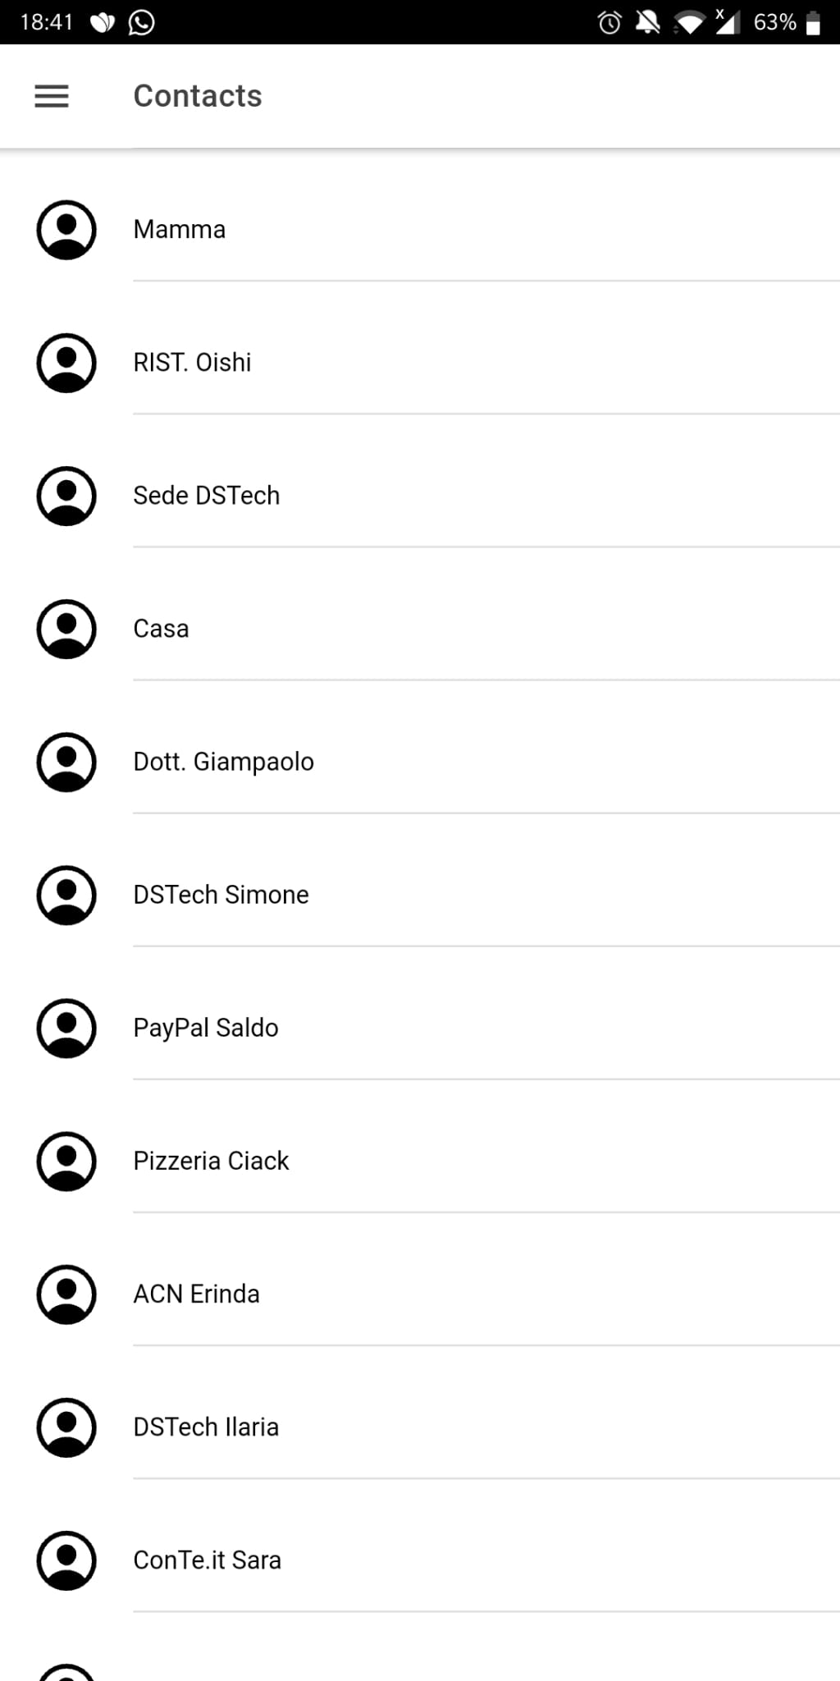
Capacitor
Definizione
Capacitor è un cross-platform native runtime che facilita la creazione di applicazioni Ibride.
Ha un approccio moderno, che consiste in un contenitore nativo che ingloba la WebView, in modo tale da creare applicazioni Web-first, senza però sacrificare le SDK native.
Fornisce un set di API che rispettano gli standard Web, rendendo possibile l’accesso a funzionalità native (ove supportate).
Qualsiasi cosa che, eventualmente, non sia supportata nativamente può essere integrata usando i plugin!

Slide 12
Bonus - Documentazione!
Ionic
Qui potrete trovare tutto l’elenco dei componenti e plugins forniti da Ionic, con relativi usi e configurazioni.
Capacitor
La documentazione è ben scritta. Riporta anche delle linee guida per configurazione di Android Studio ed XCode. In più riporta la lista di tutti i plugins (forniti dalla community e non) con il relativo uso.

